Slide 1
Android 图形显示概要
Android系统工程师 胡仲阳

Slide 2
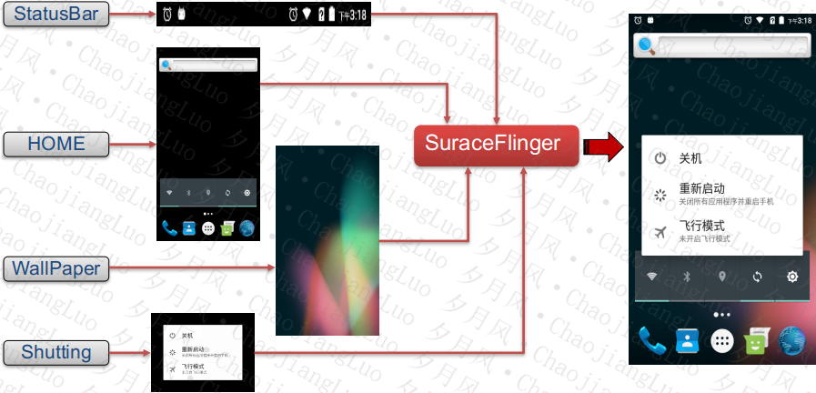
。
Android 显示界面

Slide 3
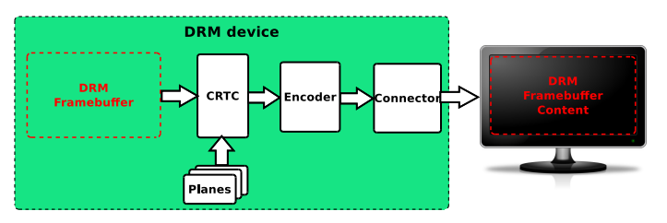
LCD 硬件组成
（The DRM/KMS subsystem from a newbie’s point of view）

Slide 4
LCD 芯片组成
元素 | 说明
CRTC | 对显示buffer进行扫描，并产生时序信号的硬件模块，通常指Display Controller
ENCODER | 负责将CRTC输出的timing时序转换成外部设备所需要的信号的模块，如HDMI转换器或DSI Controller
CONNECTOR | 连接物理显示设备的连接器，如HDMI、DisplayPort、DSI总线，通常和Encoder驱动绑定在一起
PLANE | 硬件图层，有的Display硬件支持多层合成显示，但所有的Display Controller至少要有1个plane
FB | Framebuffer，单个图层的显示内容，唯一一个和硬件无关的基本元素
VBLANK | 软件和硬件的同步机制，RGB时序中的垂直消影区，软件通常使用硬件VSYNC来实现
property | 任何你想设置的参数，都可以做成property，是DRM驱动中最灵活、最方便的Mode setting机制
DUMB | 只支持连续物理内存，基于kernel中通用CMA API实现，多用于小分辨率简单场景
PRIME | 连续、非连续物理内存都支持，基于DMA-BUF机制，可以实现buffer共享，多用于大内存复杂场景
fence | buffer同步机制，基于内核dma_fence机制实现，用于防止显示内容出现异步问题

Slide 5
屏幕：是合成的另一个重要单元。系统可以具有多个屏幕，并且在正常系统操作 期间可以添加或移除屏幕。屏幕应 HWC 或框架的请求添加/移除。在外 部屏幕与设备连接或断开连接时（称为热插拔），HWC 设备请求添加或 移除屏幕。客户端请求虚拟屏幕，其内容会渲染到离屏缓冲区（而不是物理屏幕）。

Slide 6
层 ：是合成的最重要单元层是合成的最重要单元。每个层都有一组属性，用于定义它与其他层的交互方式
定位 | 定义层在其屏幕上的显示位置。包括层边缘的位置及其相对于其他层的 Z 顺序（指示该层在其他层之前还是之后）等信息
内容 | 定义层在其屏幕上的显示位置。包括层边缘的位置及其相对于其他层的 Z 顺序（指示该层在其他层之前还是之后）等信息。
合成 | 定义层应如何与其他层合成。包括混合模式和用于 Alpha 合成的全层 Alpha 值等信息
优化 | 提供对于正确合成层并非绝对必要但可由硬件混合渲染器 (HWC) 设备用来优化合成执行方式的信息。包括层的可见区域以及层的哪个部分自上一帧以来已经更新等信息

Slide 7
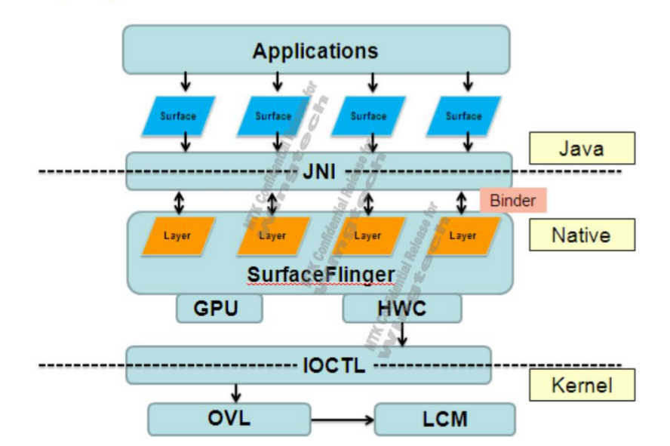
Display Data path

Slide 8
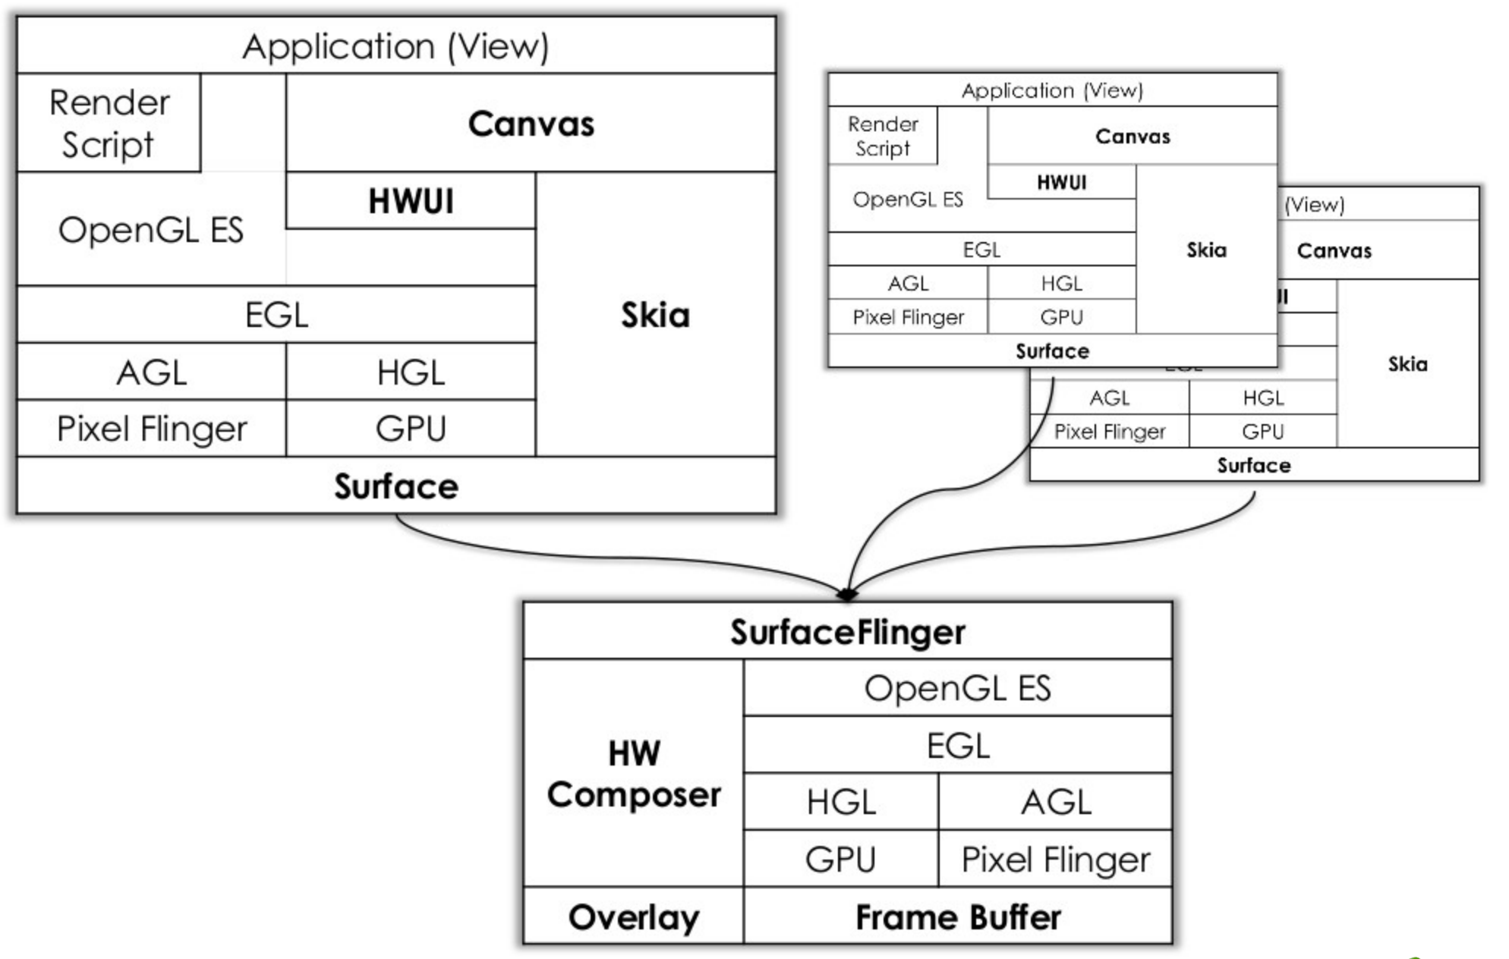
Android HWUI硬件加速
什么是硬件加速（What）
传统软件的UI绘制是依靠CPU来完成的，硬件加速就是将绘制任务交由GPU来执行。Android系统负责硬件加速的模块主要是HWUI，如下图所示：

Slide 9
为什么要硬件加速（Why）
Android HWUI硬件加速的底层实现是基于OpenGL ES接口向GPU提交指令来完成绘制的。硬件加速的优势在于：
1. 在高屏幕分辨率环境下（尤其对于4K高清电视而言），GPU UI绘制的帧率要高于CPU，同时能减轻CPU的负担，如果只使用CPU进行软绘制的话，效费比太低。
2. GPU相比CPU更加适合完成光栅化、动画变换等耗时任务，在移动设备上比起使用CPU来完成这些任务，GPU会更加省电，带来的用户体验也会更佳。
3. 现代移动GPU支持可编程管线，可以高效地开发应用界面的一些特效（吸入、渐变、模糊、阴影）。

Slide 10
Android硬件加速
第一阶段：APP在UI线程构建OpenGL渲染需要的命令及数据
第二阶段：CPU将数据上传（共享或者拷贝）给GPU.
第三阶段：通知GPU渲染，一般而言，真机不会阻塞等待GPU渲染结束，效率低，CPU通知结束后就返回继续执行其他任务，当然，理论上也可以阻塞执行，glFinish就能满足这样的需求（不同GPU厂商实现不同，Android源码自带的是软件实现的，只具有参考意义）（Fence机制辅助GPU CPU同步）
第四阶段：swapBuffers，并通知SurfaceFlinger图层合成
第五阶段：SurfaceFlinger开始合成图层，如果之前提交的GPU渲染任务没结束，则等待GPU渲染完成，再合成（Fence机制），合成依然是依赖GPU，不过这就是下一个任务了

Slide 11
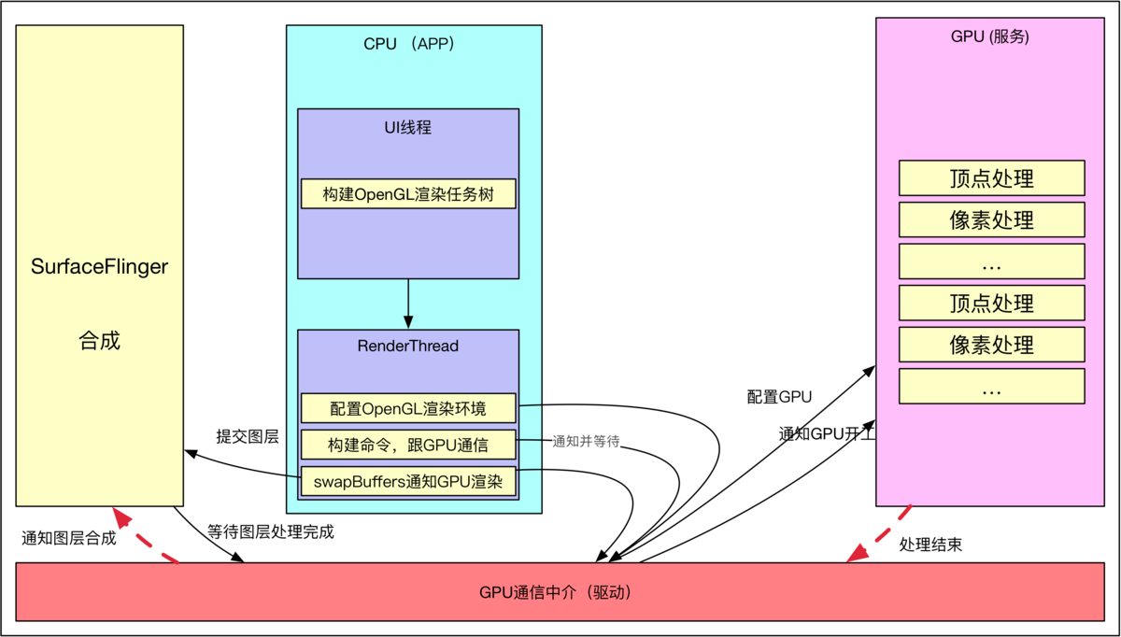
Android硬件加速

Slide 12


Slide 13
参考：https://source.android.google.cn/devices/graphics/hwc?hl=zh_cn
https://www.jianshu.com/p/36f6b83fd6de

